Slide 1
프로 축구 선수의 잠재능력 추정
by FIFA World Cup Player Rating
AI_BootCamp 16기
김성원
akira931012@gmail.com
Notes:
안녕하십니까
프로 축구 선수의 잠재능력 추정에 대한
ppt 발표를 맡게된 AI Bootcamp 16기 참가생 김성원입니다.

Slide 2
Contents
Topic & Hypothesis
Data Reference
EDA
Model & Validation
Hyper Parameter Tuning
Application
Conclusion & Future Works
Notes:
발표를 시작하겠습니다.
프레젠테이션의 순서는 다음과 같습니다.
1. 문제 선정과 그에 따른 가설설정을 설명해드리고,
2. 데이터 reference을 확인하고,
3. 해당 데이터의 가공과정과 이유를 설명드리겠습니다.
4. 데이터를 학습할 모델과 검증결과를 보여드리고,
5. 모델 튜닝 과정을 설명드리겠습니다.
6. 모델의 최종 테스트 결과를 보여드린 후
7. 결론과 향후추가 연구에 대해 말씀해드리겠습니다.

Slide 3
Topic & Hypothesis
주제 설정
월드컵에 출전하는 선수들의 각종 지표를 확인하여 선수들의 가능성을 계산하고, 높은의 가능성을 가지는 선수들을 최고의 선수들로 선정한다.
참고 데이터 : https://www.kaggle.com/datasets/thedevastator/fifa-world-cup-anomaly-detection-in-player-ratin?select=players_20.csv
가설 설정
선수의 신체적인 특성에 따라 가능성이 어떻게 변화하는가?
선수의 나이, 체급
어떤 기술적인 특성이 가능성에 큰 영향력을 가지는가?
공격, 수비, 멘탈관리 등
Notes:
주제와 가설에 대해 말씀드리겠습니다.
주제는 월드컵에 출전하는 선수들중, 높은 가능성을 가진 선수들을 뽑아 best_player로 선정하는 것입니다.
그에 따른 가설로는
선수들의 신체적인 특성에 따라 가능성이 어떻게 변하는지와
어떤 기술적인 특성이 가능성에 큰 영향력을 가지는지로 설정하였습니다.

Slide 4
Data Reference
Data Reference : FIFA World Cup Player Ratings
https://www.kaggle.com/datasets/thedevastator/fifa-world-cup-anomaly-detection-in-player-ratin?select=players_20.csv
status
age
height_cm
weight_kg
physical
attacking
depending
movement
power
skill
potential
Notes:
문제를 해결하기위해 데이터를 Kaggle이 제공하는 월드컵에 참가하는 선수들의 데이터로 선정하였습니다.
데이터에서 중요하게 볼 수 있는 지표로는
선수들의 나이와 키, 몸무게 같은 스테이터스,
공격과 수비, 이동력과 파워, 기술과 같은 피지컬적 요소, 를 기반으로
선수가 가진 포텐셜, 즉 가능성을 추정할 것입니다.

Slide 5
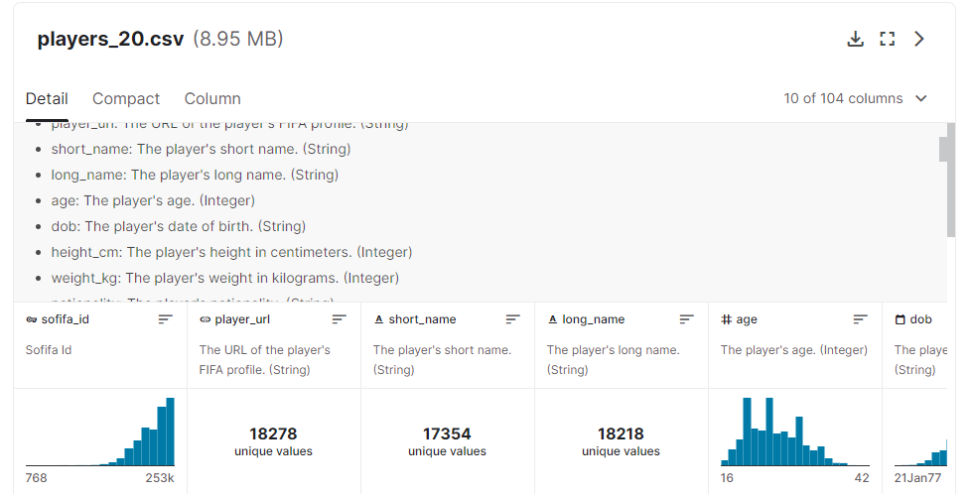
EDA
Notes:
Kaggle에 올라와 있는 선수들의 데이터는 앞서 설명한 특성을 포함하여 총 104개의 특성과 18000여개의 데이터로 이루어져 있습니다.
선수의 포텐셜을 추정하는 회귀문제로 풀기 위해 불필요한 데이터는 삭제하고, 유사한 지표들을 묶어주는 과정을 진행해야 합니다.

Slide 6
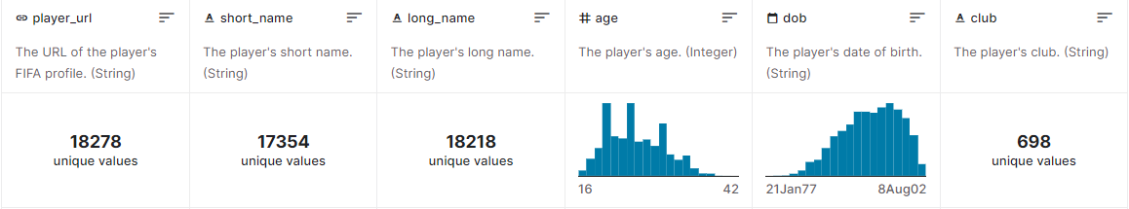
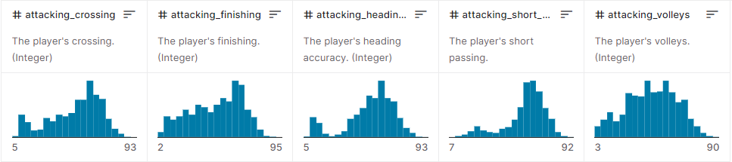
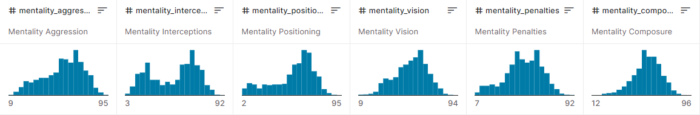
EDA
Notes:
정제되기 전의 데이터들을 예시로 보시겠습니다.
첫줄을 보시면 각 선수의 포텐셜과 관계가 있다고 보기 힘든 특성(선수들의 소개 url, name, club)을 제거하고 (나이, 생년월일)과 같은 중복되는 수치를 나타내는 지표중 하나를 제거했습니다.
그 아래에는 선수의 공격 능력과 멘탈관리 능력을 점수화 한 지표인데요,
각지표들을 묶어, 그 합산을 하나의 특성으로 관리하는 방식으로 데이터를 정제합니다.

Slide 7
Model & Validation
 | BaseLine Model (LinearRegression) | XGBRegressor | Hyper-parameter Modify | Final Model Evaluation (test data)
R^2 | 0.58583 | 0.84756 | 0.87880 | 0.83751
MAE | 3.20561 | 1.87429 | 1.87724 | 1.90530
RMSE | 3.99998 | 2.42653 | 2.41668 | 2.47872
Notes:
BaseLine이 되는 기준모델은 선형회귀 모델을 사용했습니다.
각 모델의 평가지표로는 R-스쿼드, MAE, RMSE를 사용하였는데요.
R-스쿼드 는 머신러닝을 통해 만들어진 예측모델과 실제모델의 상관관계에 대한 지표로 1에 가까울수록 좋은 성능을 가진다고 볼 수 있습니다.
MAE는 모델이 예측한 값과 실제 값사이의 차이를 평균낸 지표입니다.
RMSE는 평균 제곱근 편차로, 예측값과 실제값을 각각 제곱하여, 나온오차의 제곱근으로, MAE와 마찬가지로 회귀모델의 성능을 나타내는 지표로 흔히 사용됩니다.
머신러닝 모델 생성에서 높은 성능과 시간적 효율을 보이는 XGBoost 알고리즘을 사용하였고,
각 특성들에 의해 수치가 변경되는 potential을 측정하기 위해 회귀 모델을 사용하였습니다.
RMSE를 기준으로 최적의 하이퍼파라미터 탐색 후 최종 모델을 확정하였습니다.
마지막으로 미리 제외해둔 테스트 데이터에 대한 검증결과도 확인하실 수 있습니다.

Slide 8
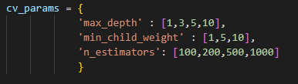
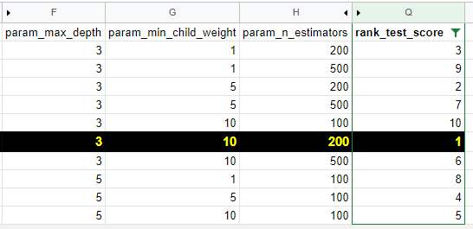
Hyper Parameter Tuning
Notes:
최선의 성능 지표를 얻기 위해서는 머신러닝 모델의 하이퍼 파라미터를 조정하여야 합니다.
조정한 하이퍼 파라미터는 위의 세가지가 있습니다.
max_depth 는 머신러닝 모델에서 분류의 횟수이고,
min_child_weight 는 모델이 학습데이터에 과하게 학습하여 성능이 저하되는 과적합을 방지하는 용도로 사용되며
n_estimators 는 모델의 학습과정에서 무작위 데이터를 학습하는 횟수를 나타냅니다.
하이퍼 파라미터 튜닝 라이브러리를 활용해 최선의 결과값을 찾아 낼 수 있었습니다.

Slide 9
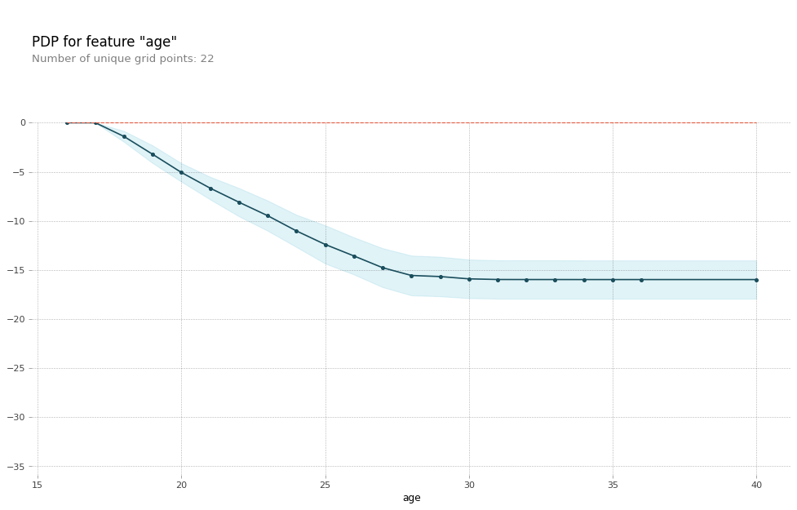
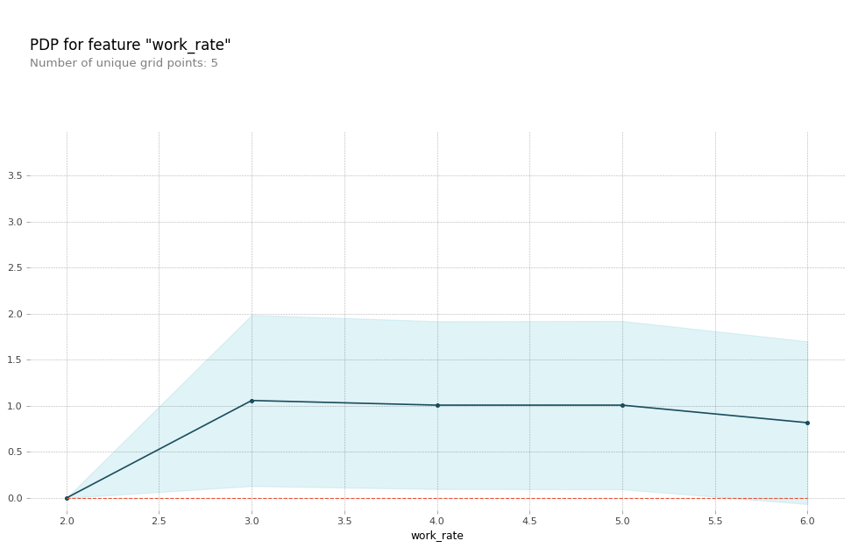
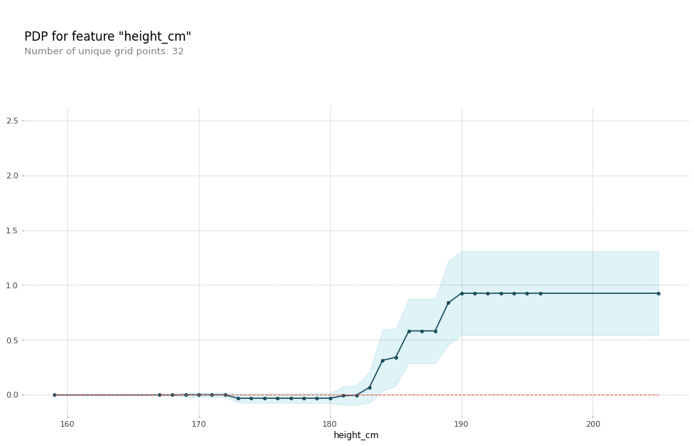
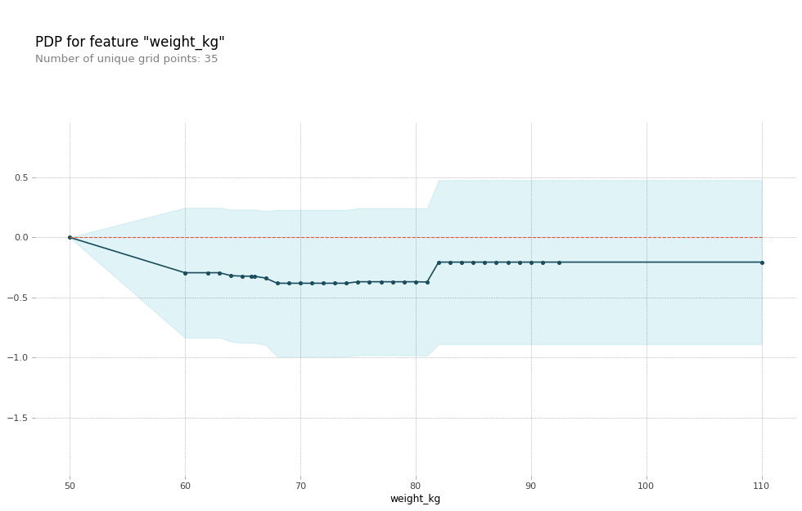
Application
Notes:
특성들의 값에 따른 타겟과의 관계를 설명하기 위해 PDP(부분의존도그림)를 첨부했습니다.
각 특성들이 선수의 포텐셜과 어떤 관계를 나타내는지를 보여주는 도표라고 이해해주시면 되는데요.
먼저 나이에 따라서는 포텐셜이 선형적으로 감소하고,
키에 관해서는 점차적으로 증가하며,
체중에 관해서는 평균적인 체중인 7~80kg에서 보다 8~90kg일때 더 높은 포텐셜을 보여주는것을 보실수 있습니다.
전반, 후반전의 출전율에서는 전후반 출전율이 모두 높은 6점대에서 포텐셜이 감소하는 모습을 보이는데, 이는 선수 임금이나 체력관리에 따라 출전횟수를 조절하는 것으로 추정됩니다.

Slide 10
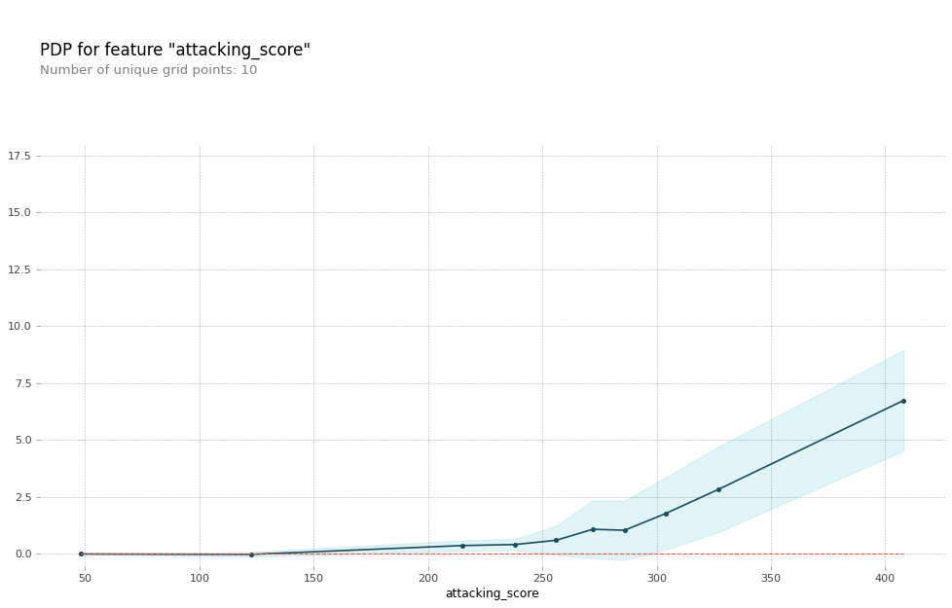
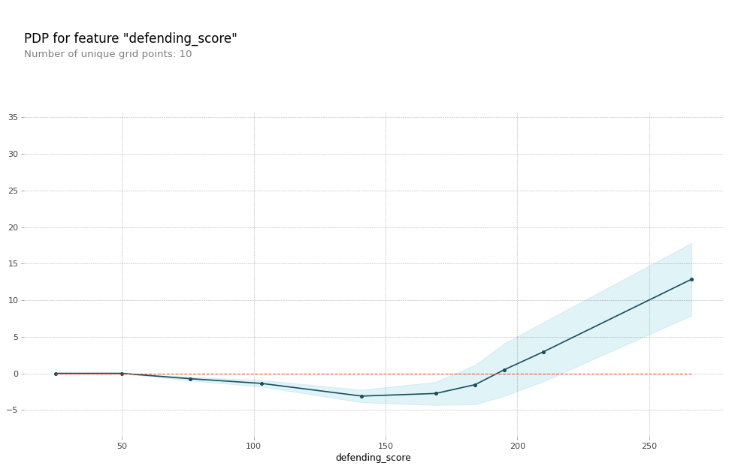
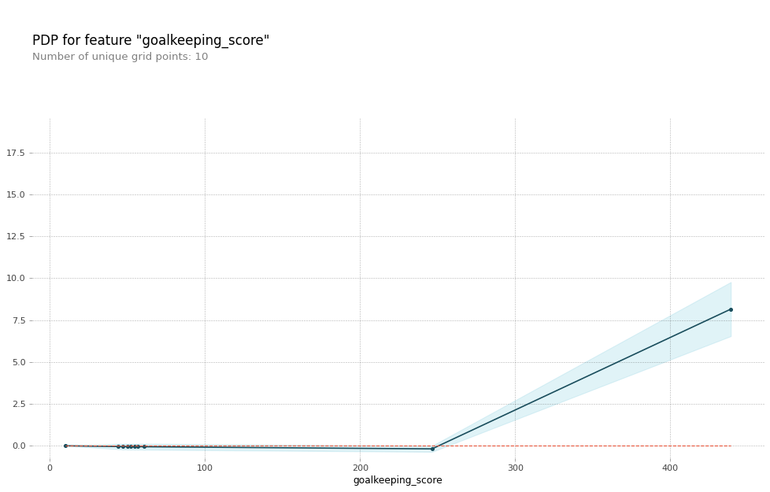
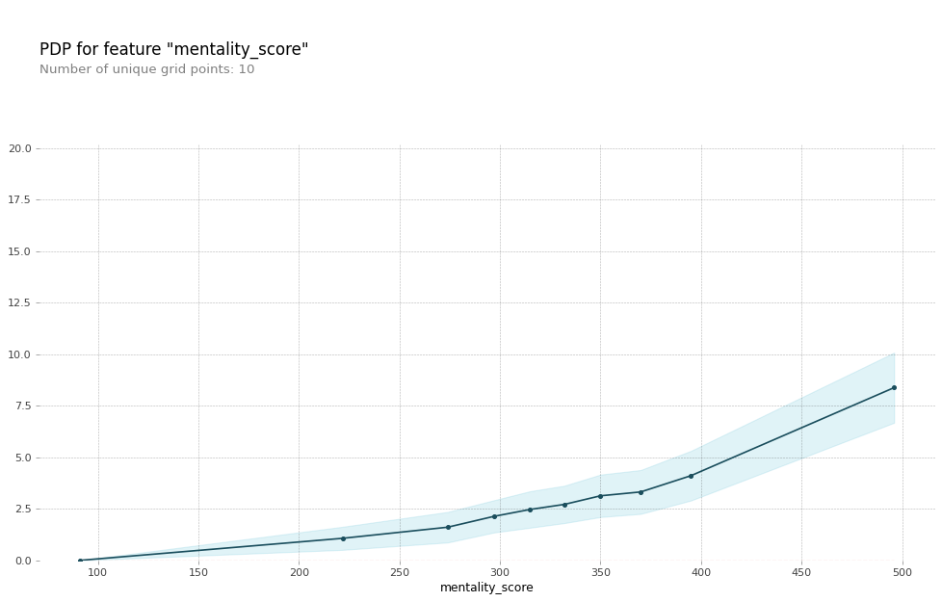
Application
Notes:
다음은 각 기술들에 대한 지표인데요
공격 기술과 멘탈관리 측면에서는 각 점수에 따라 선수의 가능성이 선형적으로 증가하는것을 보실수 있고
골키퍼로서의 능력은 특정수치 이상에서만 선형적 증가를 나타냅니다.
수비 기술에서는 중간치인 100~200점에서 부정적이지만, 200점을 돌파하면 높은 가능성을 가지는것으로 보여집니다.

Slide 11
Conclusion & Future Works
Concusion
월드컵에 출전하는 선수들의 신체적, 기술적 특성을 활용해 가능성의 지표를 추정하는 모델 생성
각 기술에 대한 점수들이 어떻게 반영되는지에 대한 지표 확인.
Future Works
선수의 역할군에 따라 특성들을 다르게 선택하여 계산하는 모델 개발 필요.
Notes:
마지막으로 결과와 향후 연구에 대해 말씀드리겠습니다.
월드컵에 출전하는 선수들의 신체적, 기술적 특성을 활용해 가능성의 지표를 추정하는 모델을 생성하였구요
각 기술에 대한 점수들이 선수의 포텐셜에 어떻게 반영되는지에 대한 지표를 확인했습니다
추가적인 알고리즘 개발이 필요한 부분으로는,
공격수/미드필더/수비수/골키퍼로 나눠지는 역할군에 따라 특성들을 다르게 선택하여 계산하는 모델의 개발이 필요할것입니다.

Slide 12
Thanks to Attention
akira931012@gmail.com
Notes:
추가적인 질의 응답은 아래의 Mail로 남겨주시면 성심성의껏 답변해드리겠습니다.
발표들어주셔서 감사합니다.

